Slide 1
НАРОДНЫЙ БЮДЖЕТ
ТЕРРИТОРИАЛЬНОЕ УПРАВЛЕНИЕ «ЗАПАДНОЕ» 2025 год
«Обустройство пешеходного перехода в п.Мегринский, ул.Центральная от дома №71 к дому №72»

Slide 2
Проблемы, на решение которых направлен проект:
В населенном пункте на улице Центральная расположен пешеходный переход. В настоящее время настил и основание перехода прогнили, что создает угрозу получения травм населением при движении по нему.

Slide 3
Финансирование проекта, тыс. руб.

Slide 4
Результаты реализации проекта
обеспечение охраны жизни и здоровья граждан и их законных прав на безопасные условия движения
сокращение количества ДПТ с участием пешеходов
совершенствование организации пешеходного движения в поселении

Slide 5
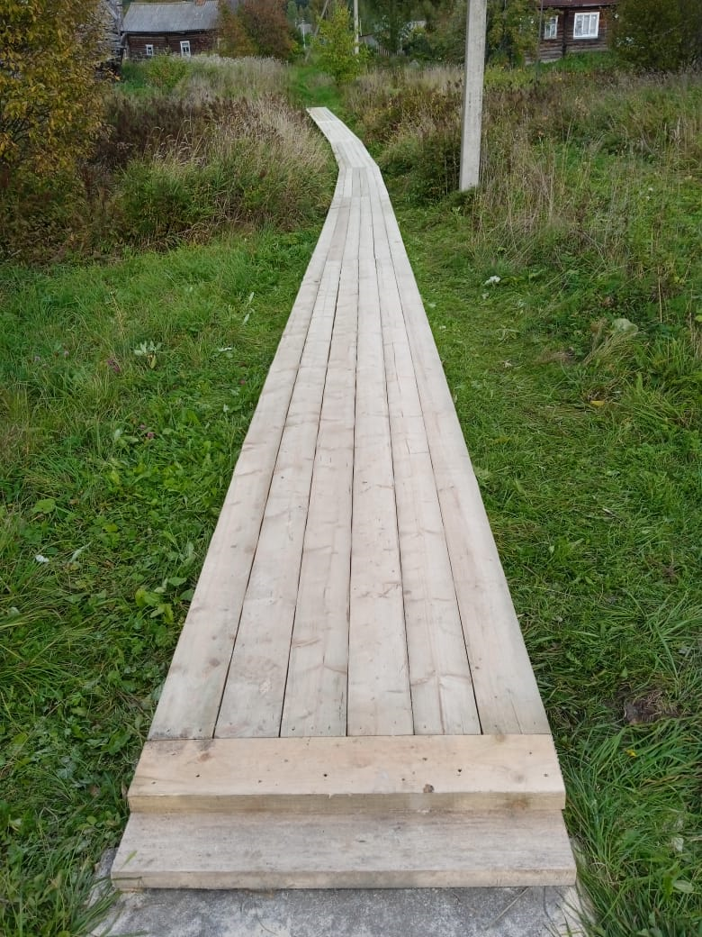
ФОТООТЧЕТ

